Slide 1
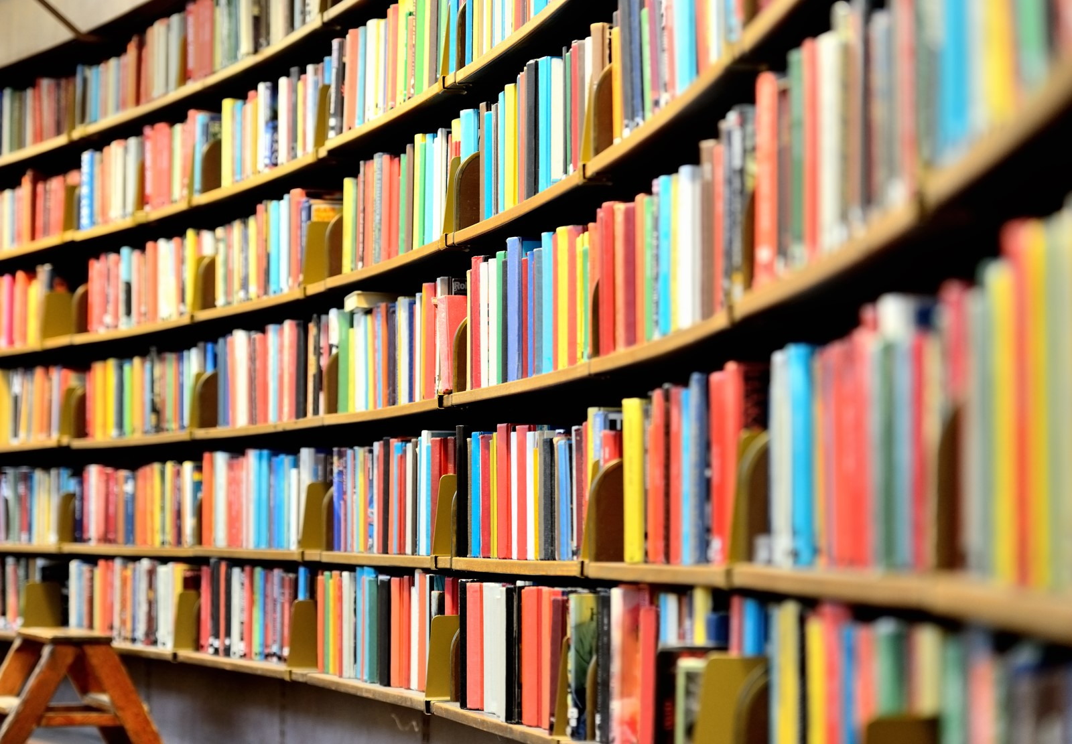
Проектная деятельность
ЦБС г. Кумертау

Slide 3
Проект «Молодежная мультимедийная студия 102 краеведа»

Slide 9
Уличный арт-проект «Литературная матрица: Кумертауский вариант»

Slide 10
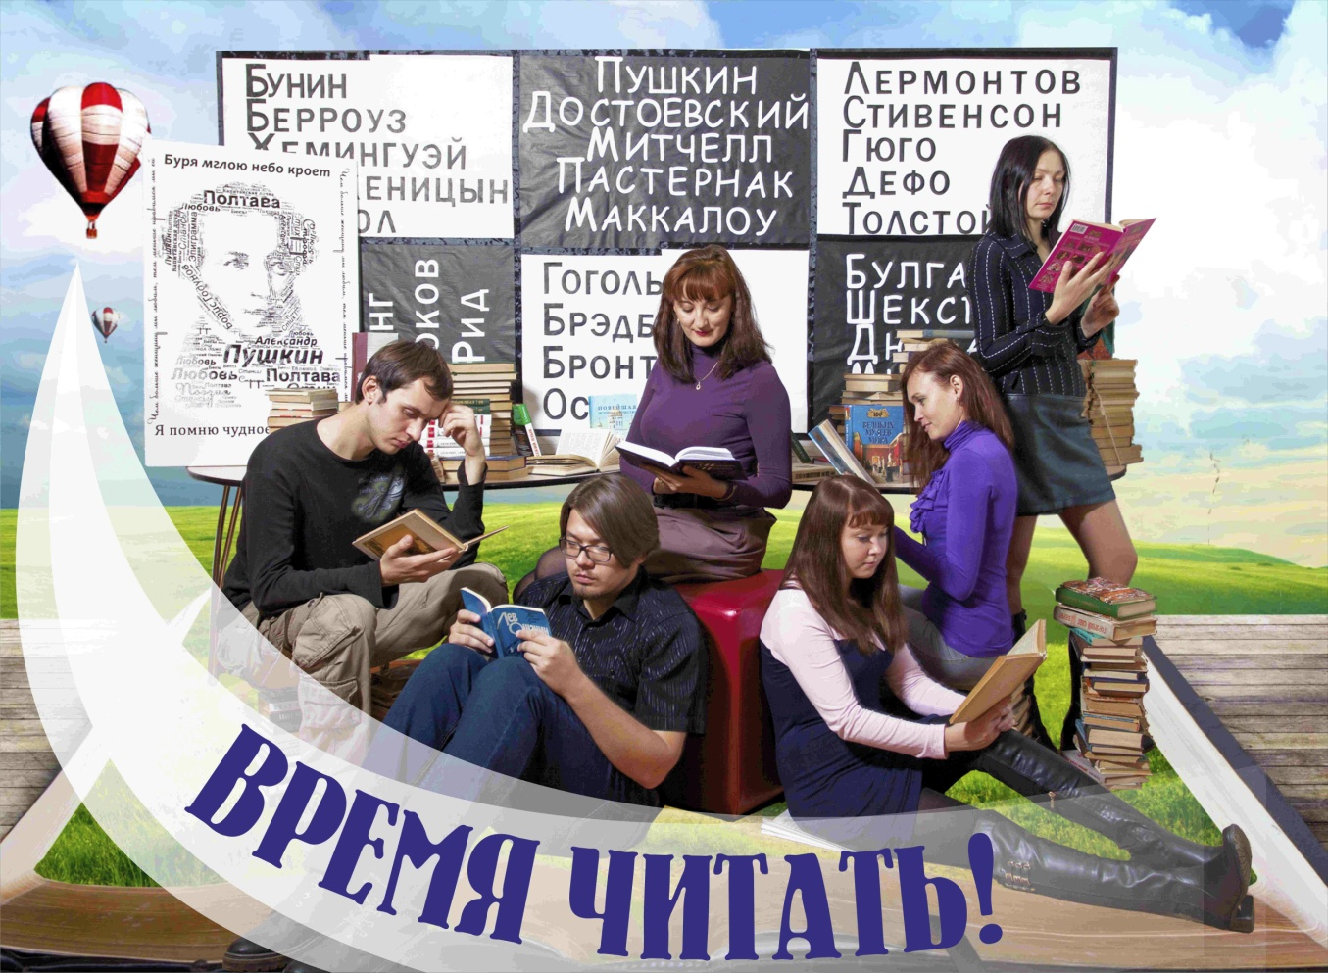

Slide 11
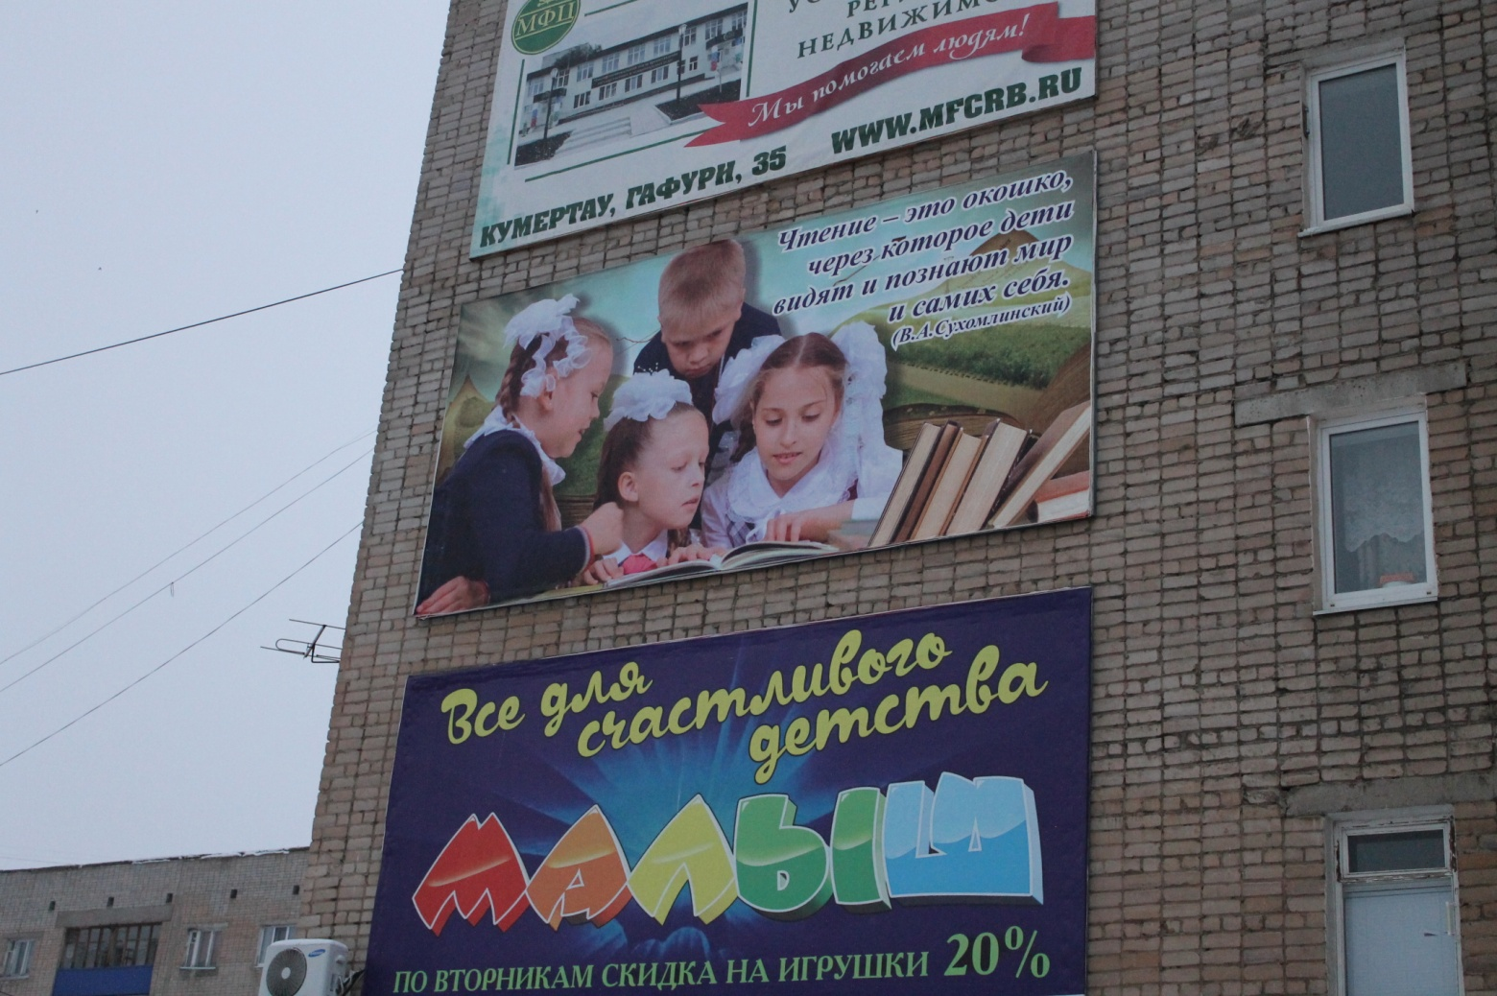

Slide 15
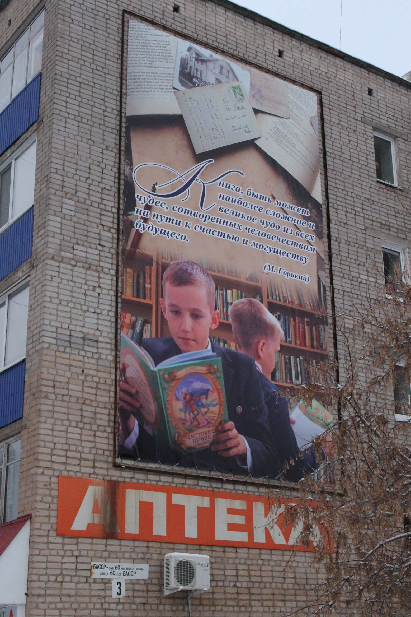

Slide 16
Проект «Школа бисероплетения икон и картин»

Slide 21
Проект «Студия духовно-эстетического развития «Добрый город»

Slide 29
Духовно – просветительский проект «Православное село»

Slide 40
Студия танца «Серебряный лебедь"

Slide 44
Социальный проект «Волонтеры серебряного возраста в библиотеке»

Slide 46
ГОРОДСКАЯ АКЦИЯ «НЕДЕЛЯ КНИГОДАРЕНИЯ»

Slide 47
Благотворительный проект «Подари частичку сердца»

Slide 54
Участие в Первом окружном форуме добровольцев (г. Саратов)

Slide 56
Участие в молодежном форуме iВолга-2018 в смене «Поколение добра»

Slide 58
III Всероссийский форум «серебряных» добровольцев «Молоды душой» (г. Уфа)

Slide 62
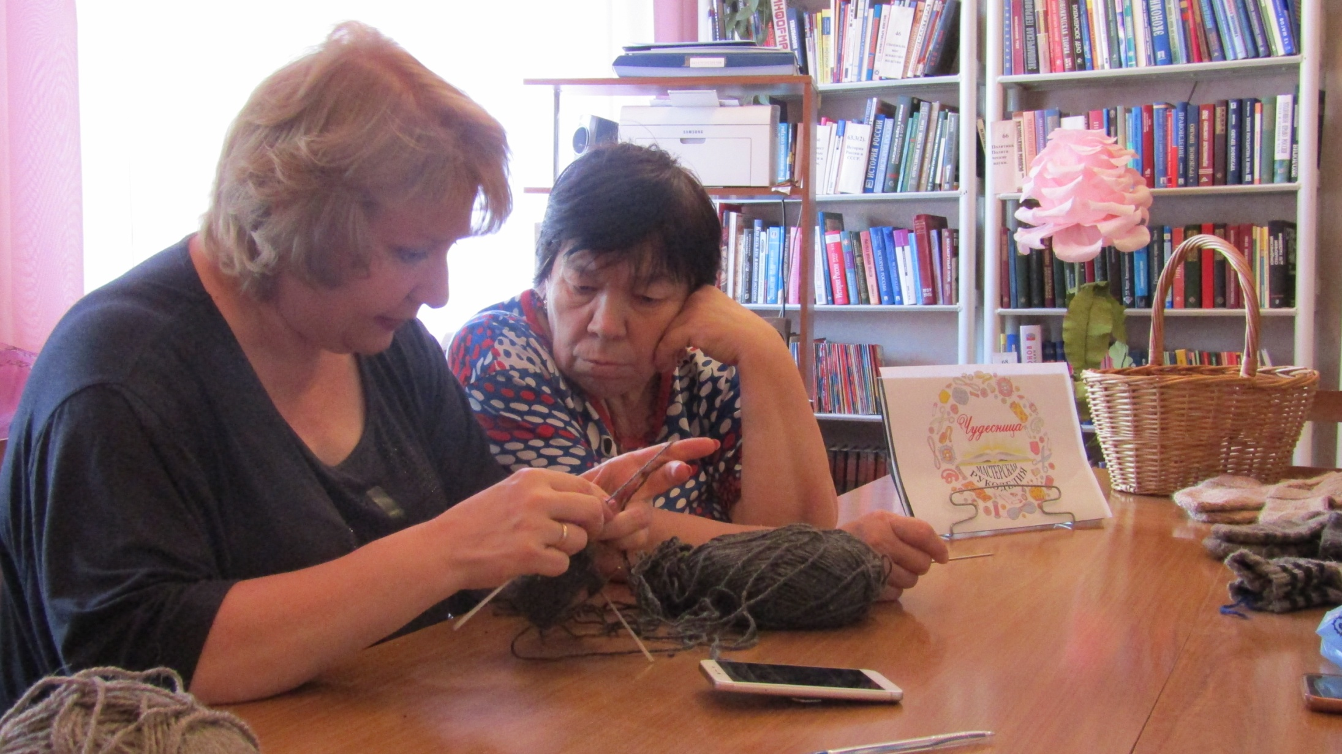

Slide 63
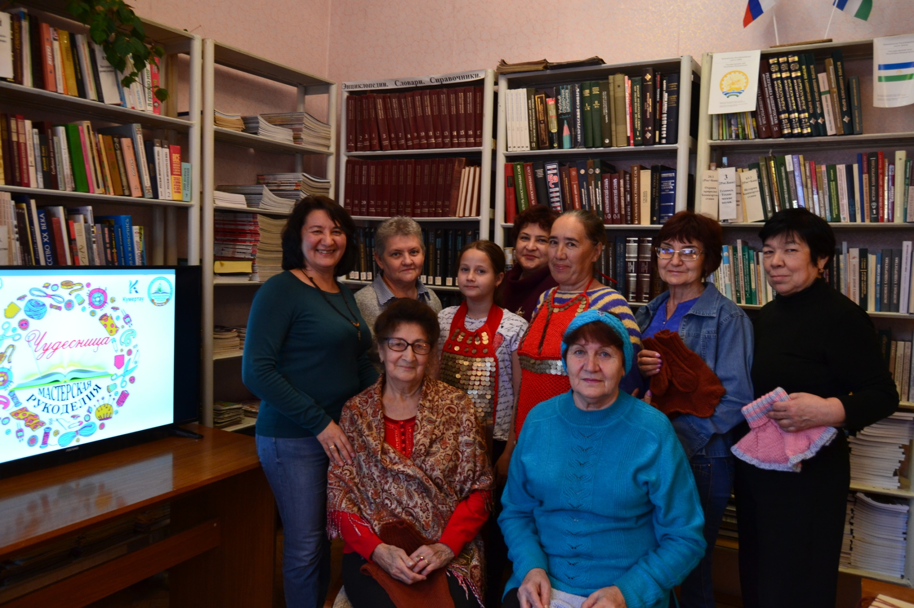

Slide 64
Проектная деятельность
ЦБС г. Кумертау

